Slide 1
Pedagogu profesionālās kompetences pilnveide: atbalsts profesionālās izglītības iestāžu pedagogiem
17.01.2025.
Kursi:
„Latviešu valodas kā svešvalodas apguve pamatskolā un vidusskolā: atbalsts jauniebraucējiem” (12 stundas)
„Tekstpratība mācību priekšmetu stundās darbam lingvistiski neviendabīgā vidē” (12 stundas), var pieteikties arī skolu kolektīvi.
„Teksts mācību procesā – ceļš uz skolēna tekstpratības pilnveidi” (12 stundas)
„Aktuālas tendences jaunākajā latviešu literatūrā” (12 stundas)
„Atbalsts latviešu valodas kā svešvalodas pedagogiem, kuri māca pieaugušos” (12 stundas)
Meistarklase „Atbalsts profesionālo vidusskolu un tehnikumu matemātikas skolotājiem, strādājot lingvistiski neviendabīgā vidē” (24 stundas)

Slide 2
Pedagogu profesionālās kompetences pilnveide: atbalsts profesionālās izglītības iestāžu pedagogiem
17.01.2025.
LVA piedāvā arī tiešsaistes konsultācijas pedagogiem – atbalsts darbam neviendabīgā valodas vidē par dažādiem metodikas jautājumiem.
Informatīvs seminārs profesionālo mācību iestāžu direktoru vietniekiem, metodiķiem par aktuāliem metodikas jautājumiem un mācību materiāliem (plānots š.g.martā)
Kontaktpersona: LVA Izglītības daļas metodiķe Anita Sniedze (anita.sniedze@valoda.lv)

Slide 3

Mācību un metodiskie materiāli
17.01.2025.
Terminoloģijas apguvei:
http://www.sazinastilts.lv/language-learning/vocabulary/
https://maciunmacies.valoda.lv/speles/termini/
https://maciunmacies.valoda.lv/wp-content/uploads/2019/10/e-Terminu_vardn.pdf
Atbalsts literatūras apguvei – kritisko domāšanu attīstoši teksti un uzdevumi:
https://maciunmacies.valoda.lv/wp-content/uploads/2020/10/KritiskaDomasana-skoleniem-1.pdf
https://maciunmacies.valoda.lv/wp-content/uploads/2020/10/KritiskaDomasana-skolotajiem.pdf

Slide 4

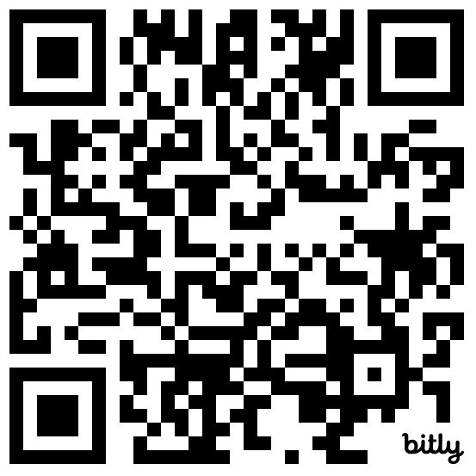

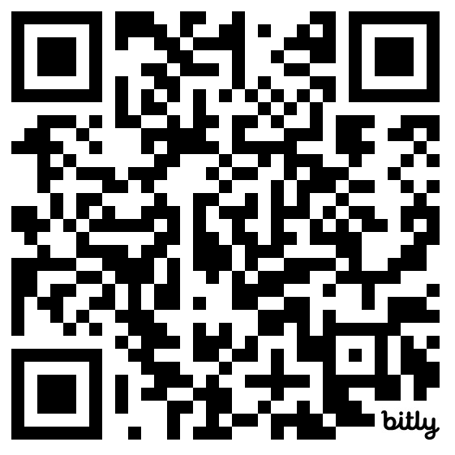
Mācību un metodiskie materiāli
17.01.2025.
Valodas prasmju pilnveidei:
Mācies pats!
Mācību materiāli pieaugušajiem
Metodiskie materiāli
Ierosmei un radošai izmantošanai:
Pičukāne, E. (2023) Vadlīnijas pārejai uz mācībām latviešu valodā: metodiskais līdzeklis. Rīga: VISC. Pieejams šeit.

